Slide 1

Jakub Gros Promotor: dr hab. inż. Mieczysław Zając, prof. PK
Politechnika Krakowska im. Tadeusza Kościuszki
Wydział Inżynierii Elektrycznej i Komputerowej Katedra Automatyki i Technik Informacyjnych
„Aplikacja mobilna do grupowego zamawiania posiłków dla pracowników firmy”
Notes:
Tematem który wybrałem jest „Aplikacja mobilna do grupowego zamawiania posiłków dla pracowników firmy”

Slide 2
CEL
ZAKRES
Optymalizacja czasochłonnego procesu grupowego zamawiania posiłków dla pracowników firm IT.
Opracowanie systemu wspomagającego
Notes:
Celem aplikacji, którą zaproponowałem w ramach mojej pracy inżynierskiej jest […]
Rozwiązanie to zostało zaprojektowane w oparciu o własne doświadczenia z uczestniczenia w procesie zamawiania

Slide 3


Inne rozwiązania
Plusy:
Podpisane posiłki
Ustandaryzowany wygląd menu
Płatność w aplikacji
Minusy:
Dodatkowe opłaty
Mało restauracji
Wymaga współpracy z restauracjami
Notes:
Przeanalizowałem rynek aplikacji, które służą podobnym celom

Slide 4
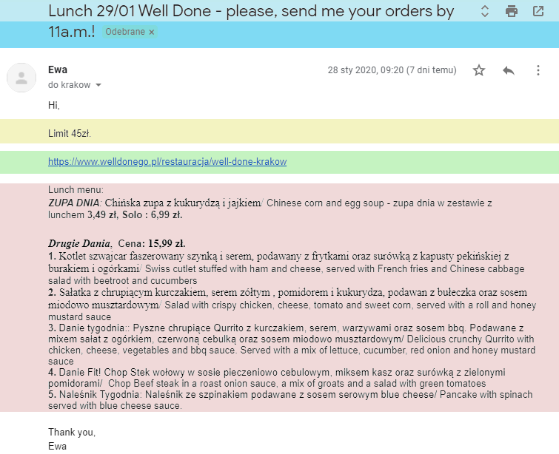
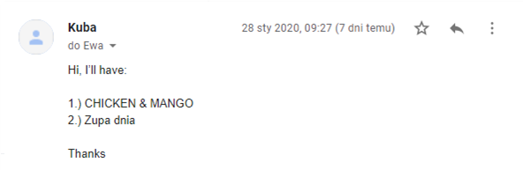
Jak to wyglądało do tej pory?
Notes:
[jasnoniebieski] Data kiedy zostanie dostarczony posiłek + nazwa restauracji
[ciemnoniebieski] ostateczny termin składania zamówień
[żółty] limit cenowy – posiłki fundowane przez firme
[zielony] link do menu
[różowy] dodatkowe informacje (np. lunch dnia lub możliwość dokonania wyboru, które nie jest wspomniane w menu – stopień wysmażenia mięsa)

Slide 5
Problemy:
Duża ilość wiadomości – maile obiadowe przeoczane
Kontrola limitu
Przepisywanie nazw posiłków (menu – zdjęcie)
Ręczne grupowanie zamówień od wszystkich osób:
Odszukiwanie pozycji w menu
Możliwość pomyłki – większe koszty

Slide 6
Główne wymagania
Niski koszt:
Utrzymania
Wdrożenia
Produkcji
Pomoc w nadzorowaniu limitu
Brak konieczności:
Współpracy aplikacji z restauracjami
przepisywania nazw posiłków przy zamawianiu
przepisywania menu do systemu

Slide 7
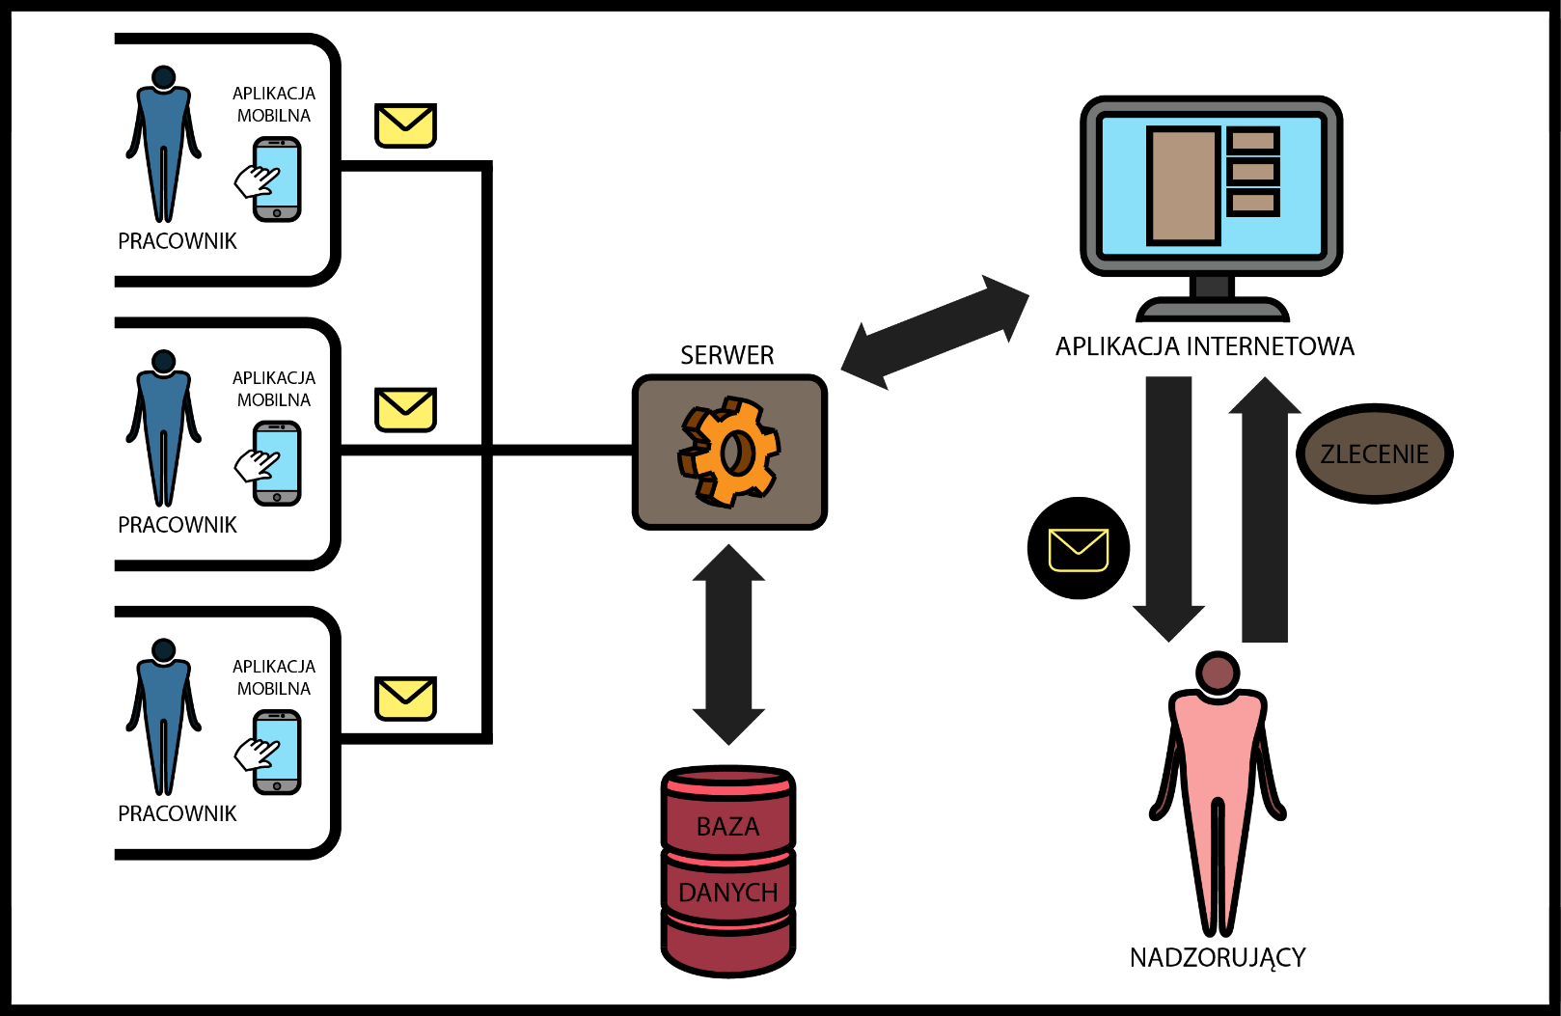
Projekt systemu
Notes:
1.) nadzorujący – zlecenie

Slide 8









Stos technologiczny

Slide 9
Prezentacja systemu
PREZENTACJA SYSTEMU

Slide 10
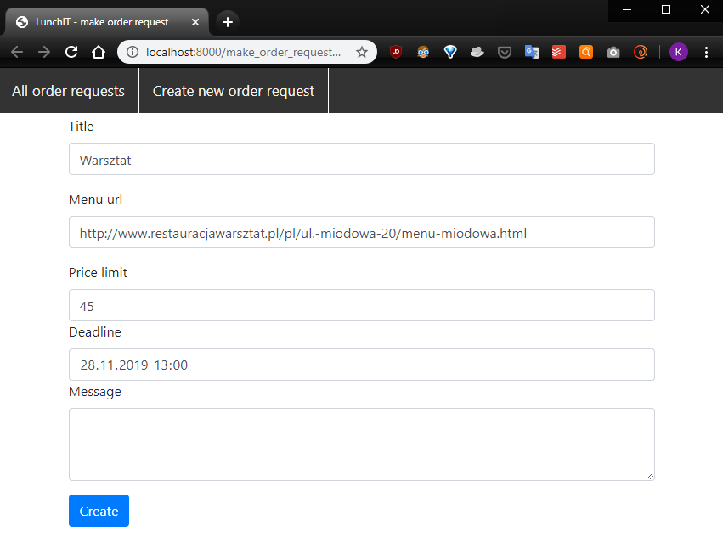
Notes:
Cała aplikacja po angielsku – w firmie staramy się otaczać tym językiem, aby łatwiej było później porozumiewać się z zagranicznymi klientami

Slide 11
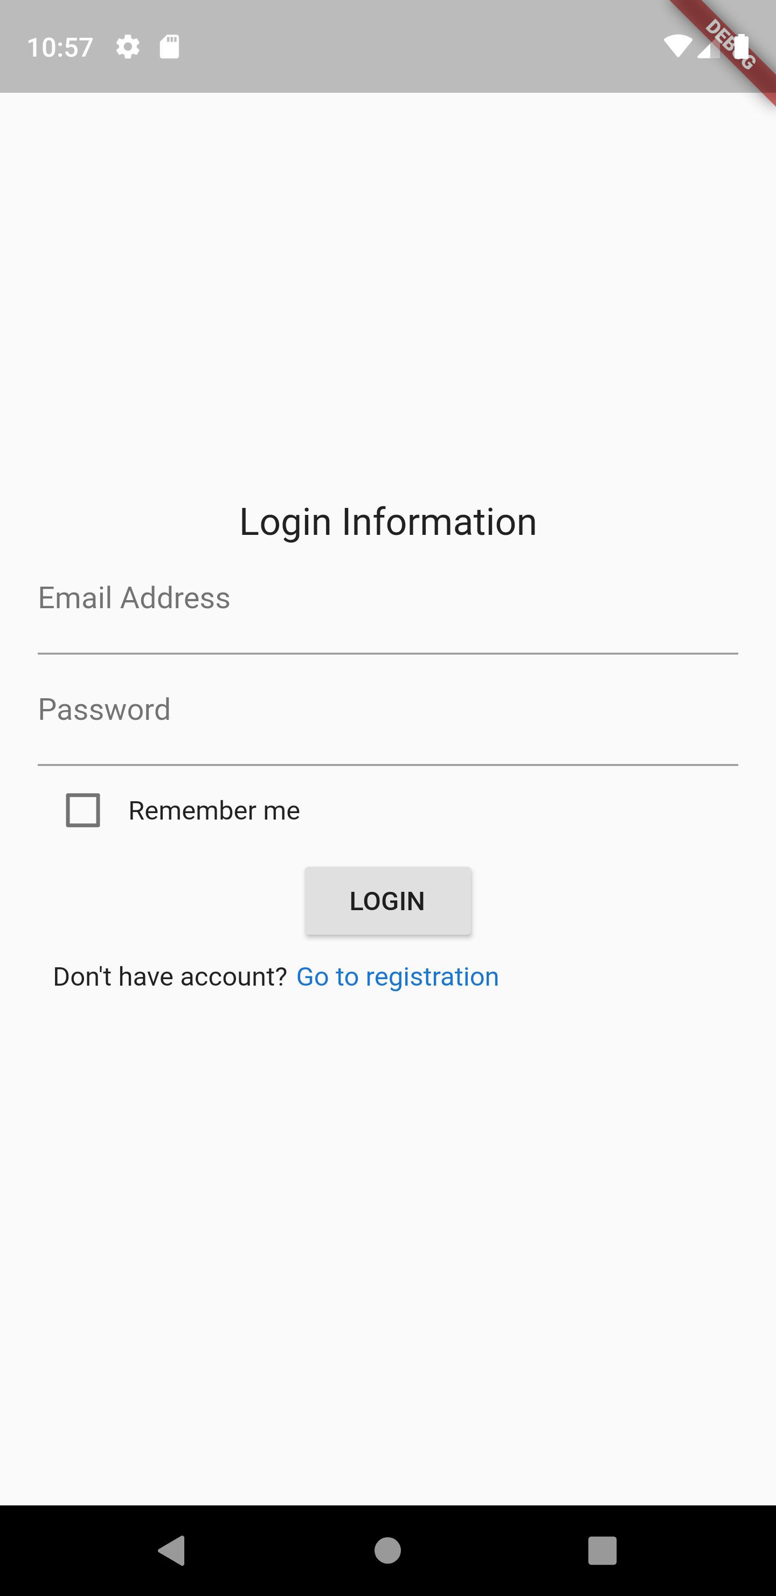
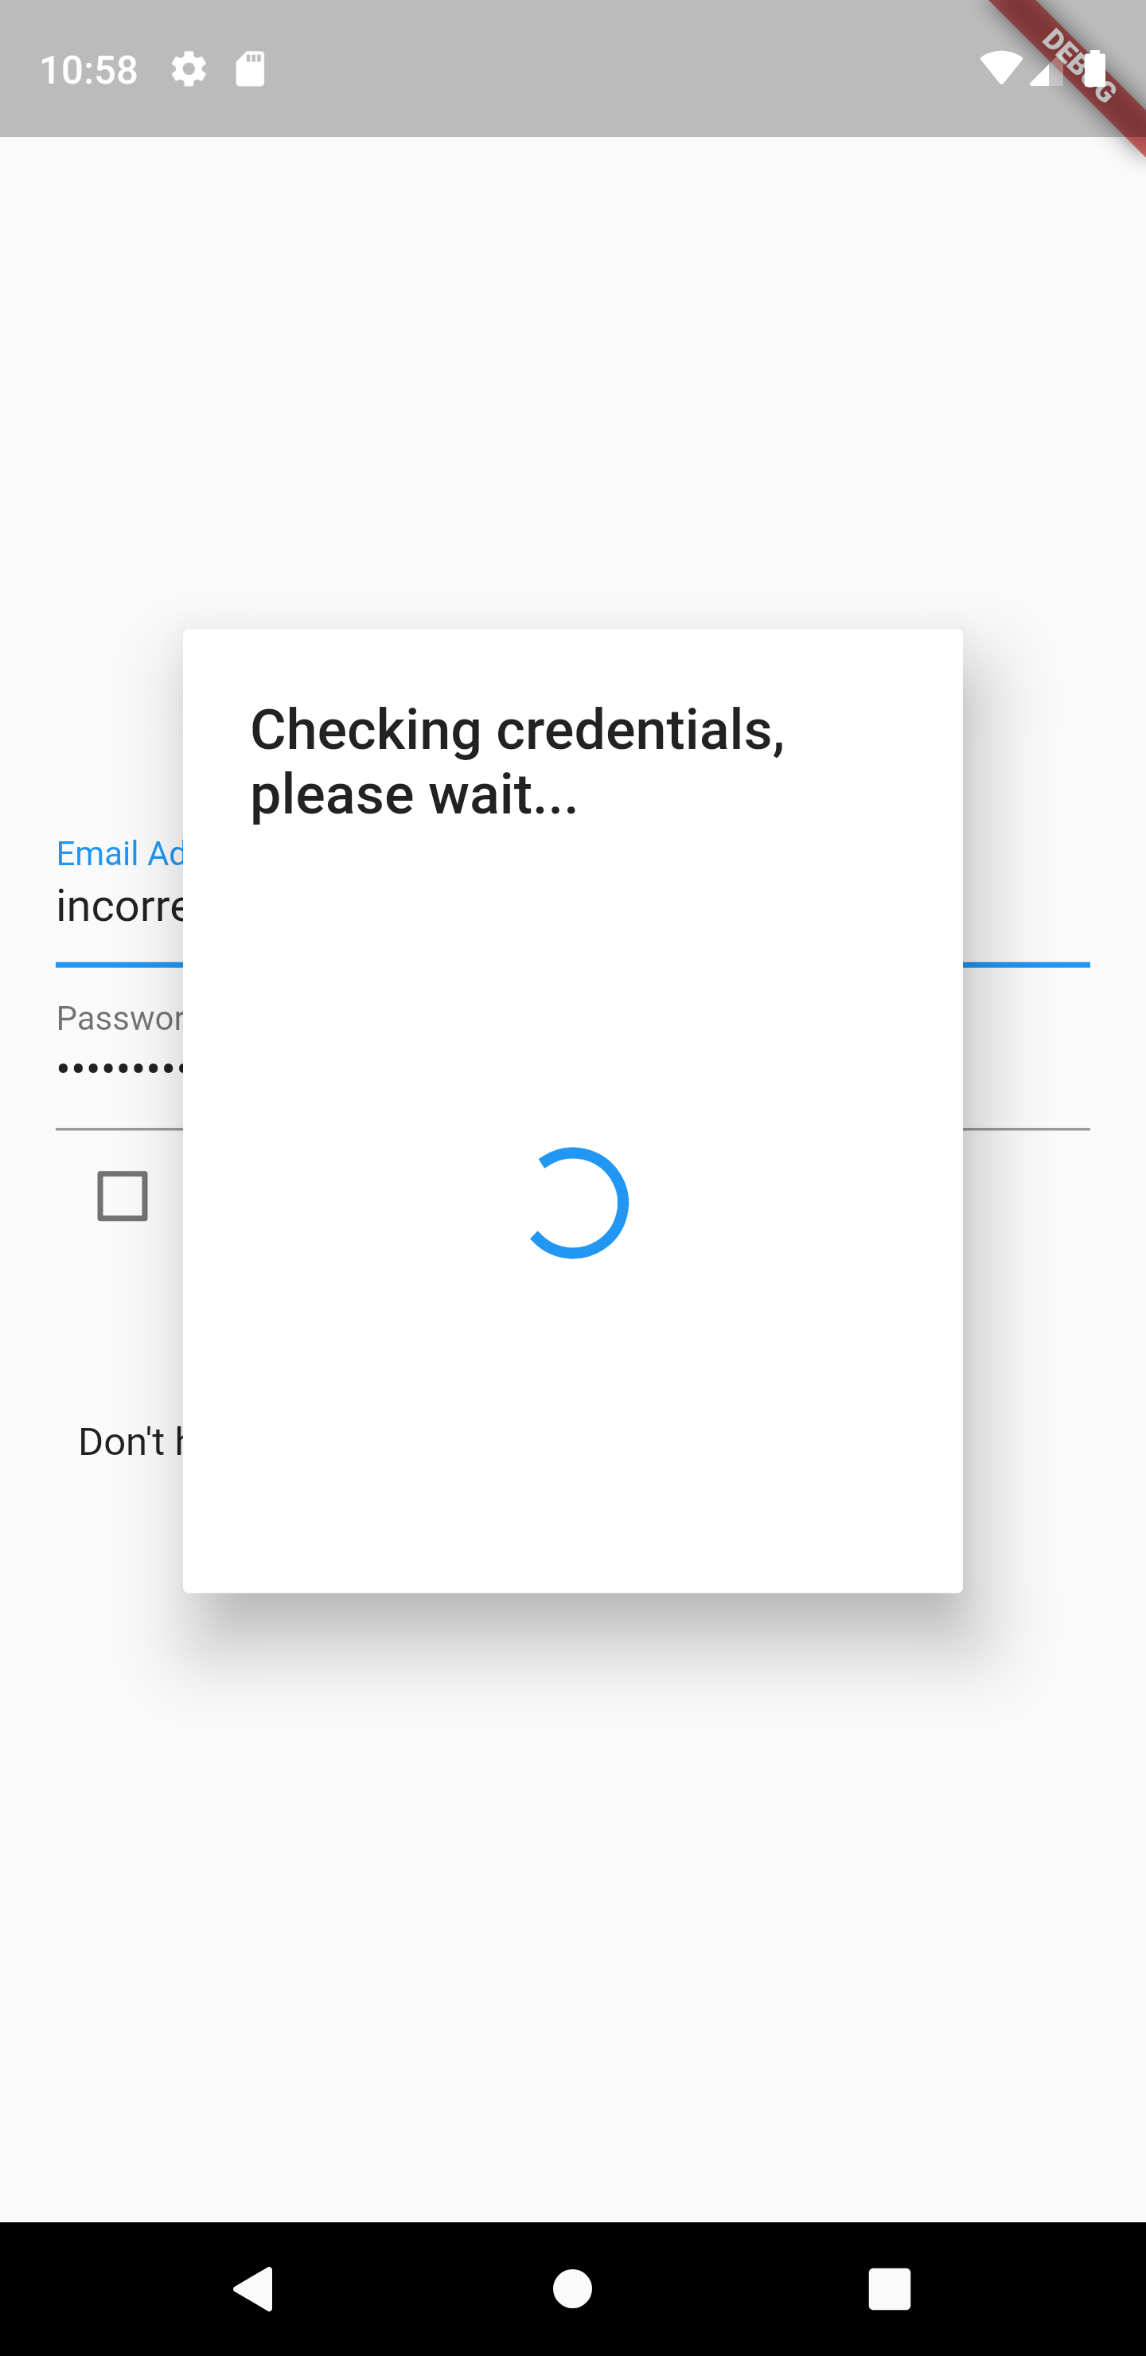
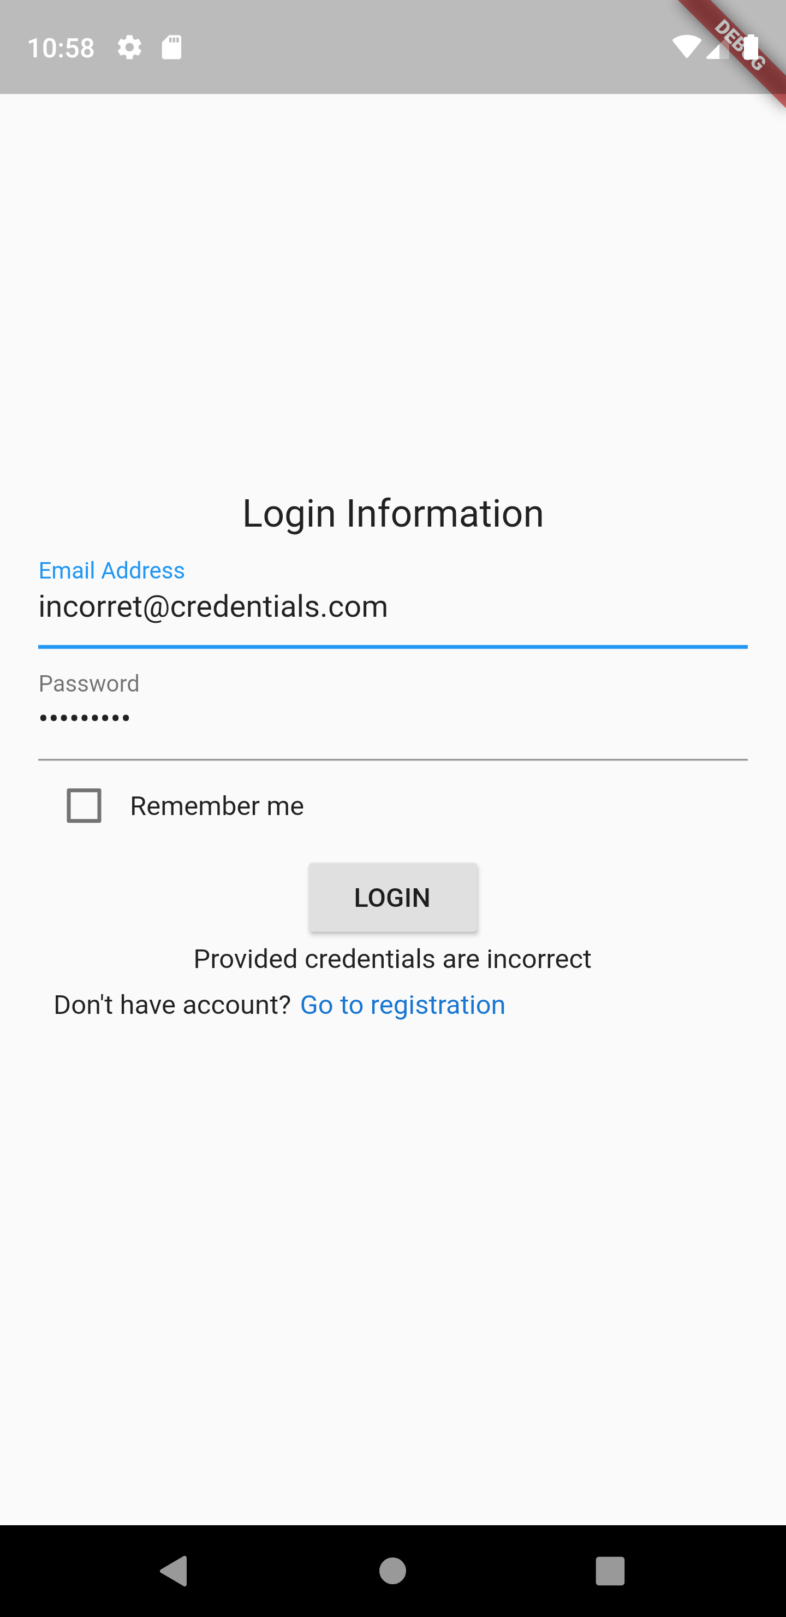
Notes:
Aplikacja wymaga założenia konta i zalogowania w celu złożenia zamówienia
- Możliwość rejestracji z poziomu aplikacji

Slide 12
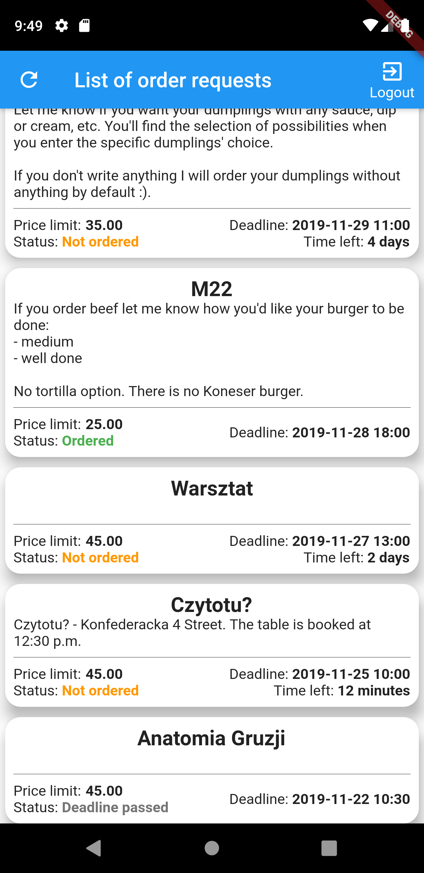
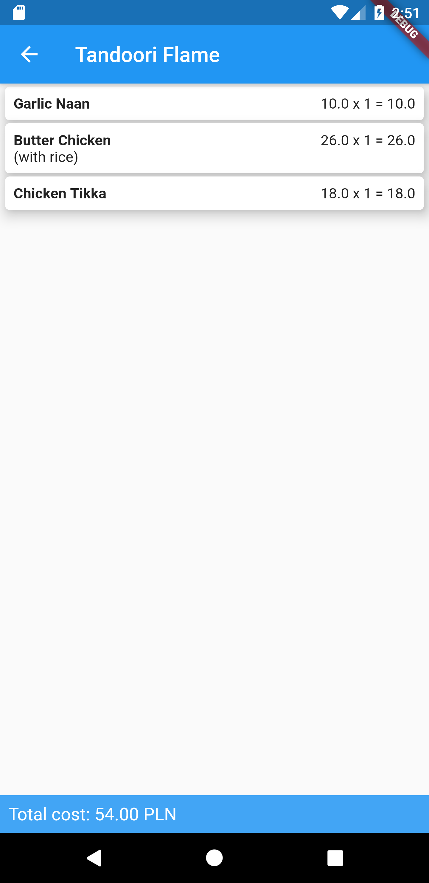
Notes:
Po lewej:
Zlecenia zamówień
Pokolorowane elementy
Posortowane względem ostatecznego terminu
WSTĘP DO NEXT:
Po kliknięciu w obiekt reprezentujący zlecenie zamówienia, które należy złożyć…

Slide 13
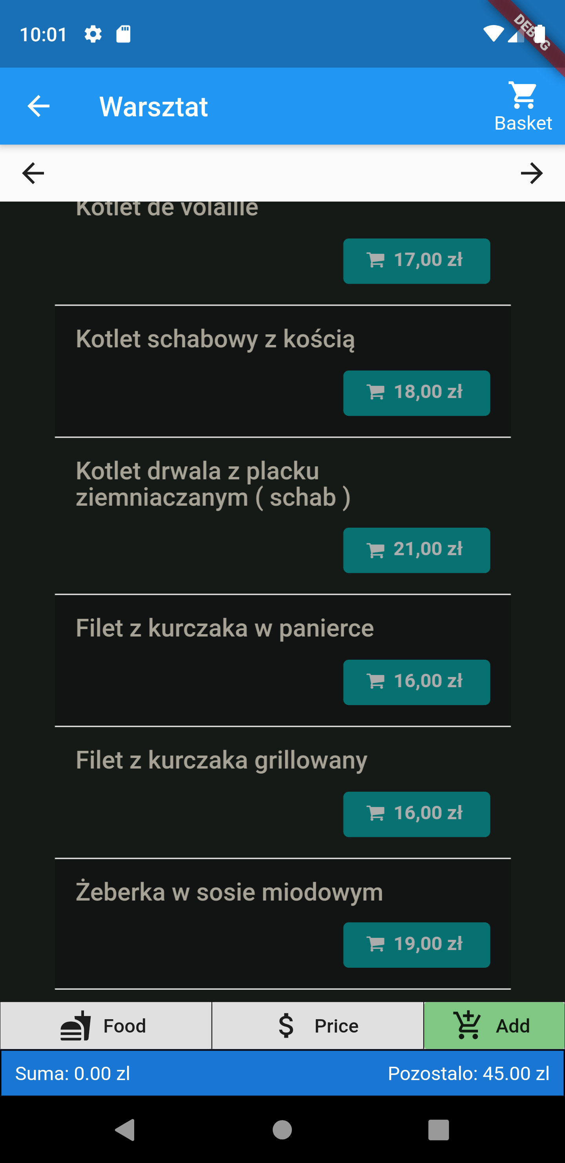
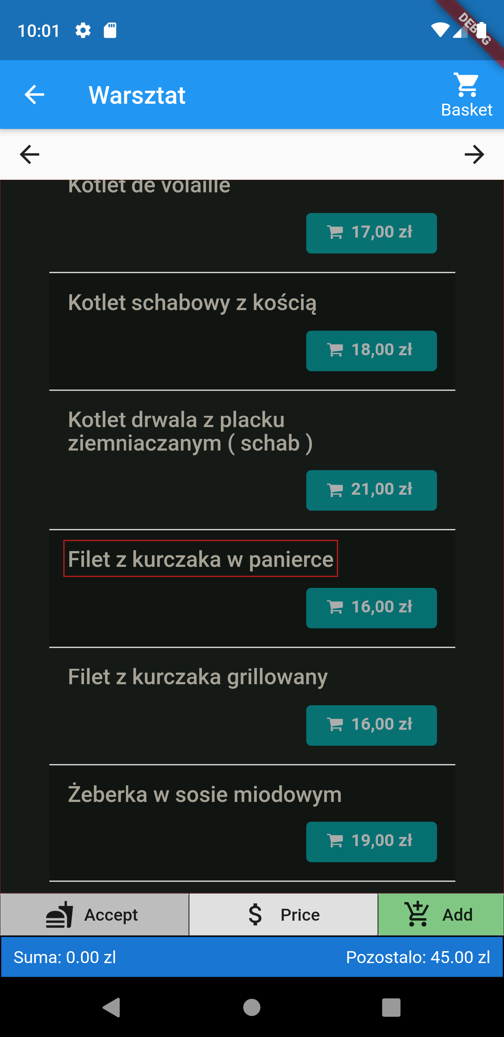
Notes:
Zamawianie przy pomocy narzędzi z dolnego paska narzędziowego
Na dole pasek z cenami

Slide 14
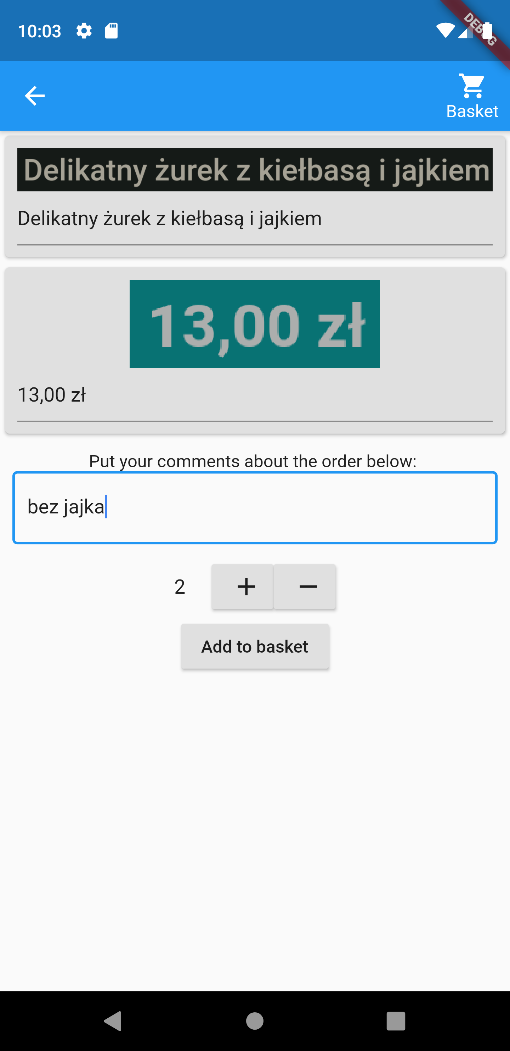

Notes:
Zaznaczone obszary są wysyłane do serwera w formie zdjęcia.
Serwer odczytuje i pojawia się to w polach tekstowych – korekta
WSTĘP DO NEXT:
Po kliknięciu w ikone koszyka w prawym górnym rogu….
PO PRAWEJ:
Wartości na dolnym pasku zaaktualizowane

Slide 15
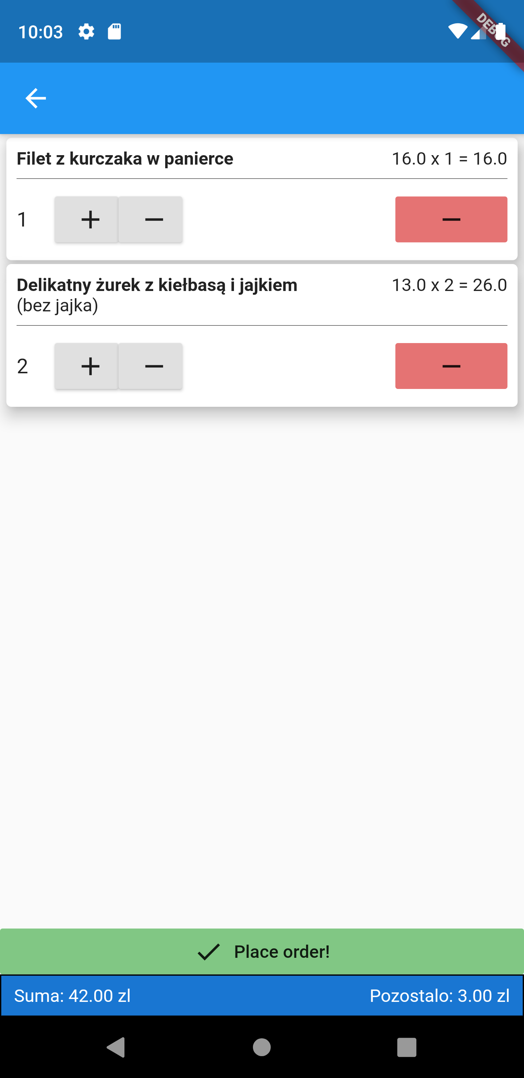
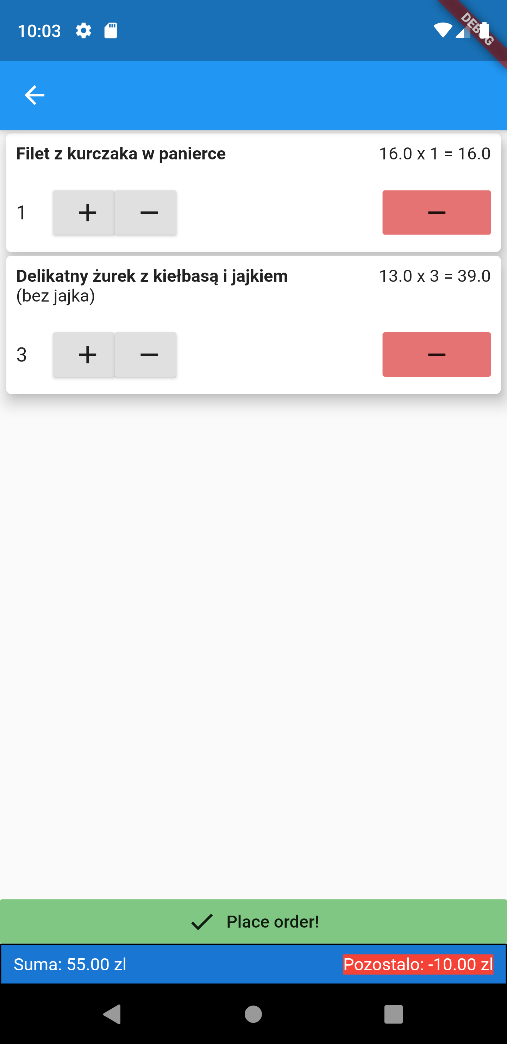
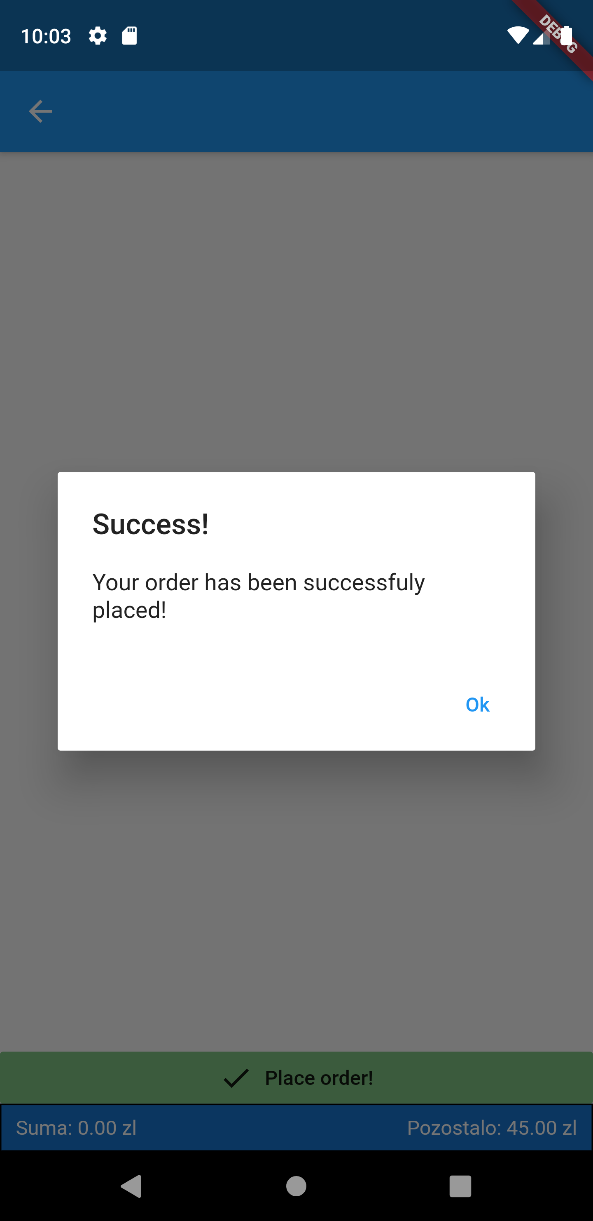
Notes:
Wyświetlają się nam wszystkie wybrane pozycje
Możliwość edycji ilości/usunięcia
Dolny pasek – dynamiczna aktualizacja – informacja o przekroczeniu

Slide 16
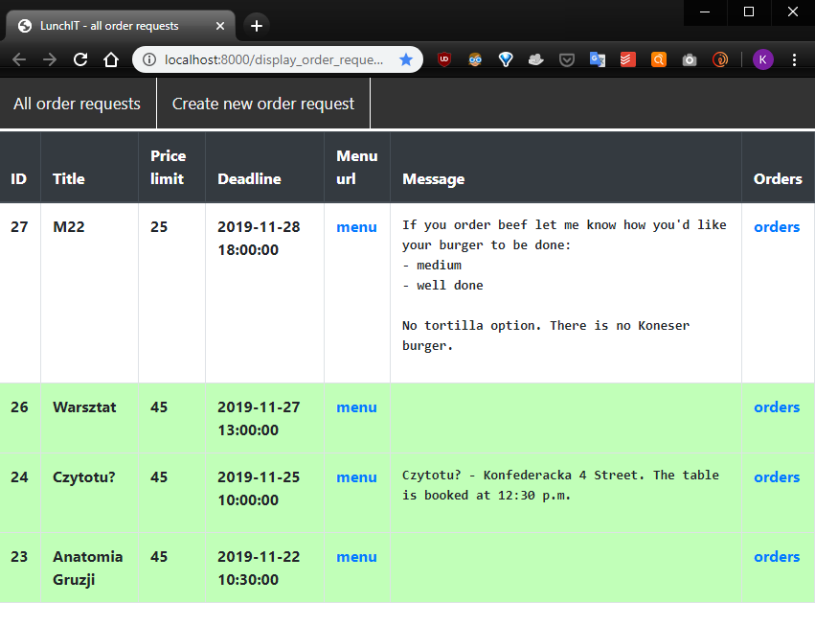
Notes:
Kolejnym etapem jest złożenie zamówienia grupowego w restauracji. Osoba odpowiedzialna za zamawianie posiłków… Zlecenia zostały posortowane względem ostatecznego czasu zamówienia. Wiersze z czasem zamówienia, który już minął zostały pokolorowane

Slide 17
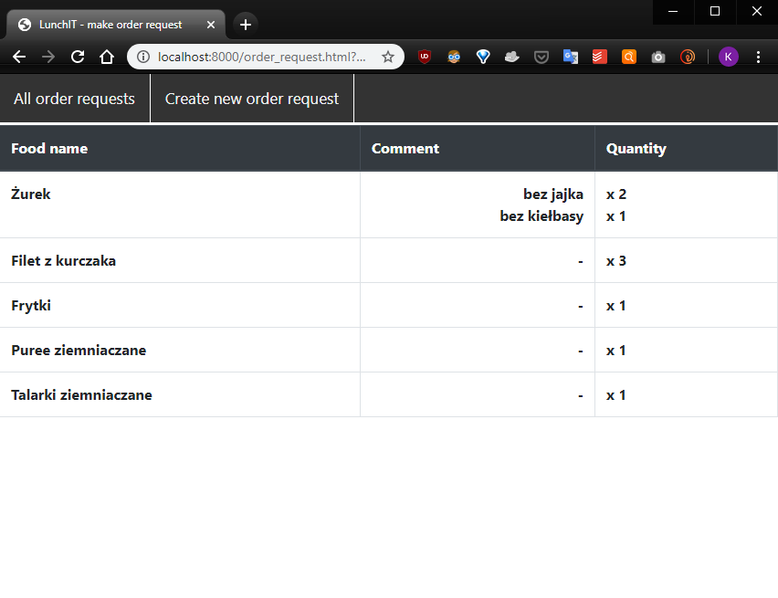
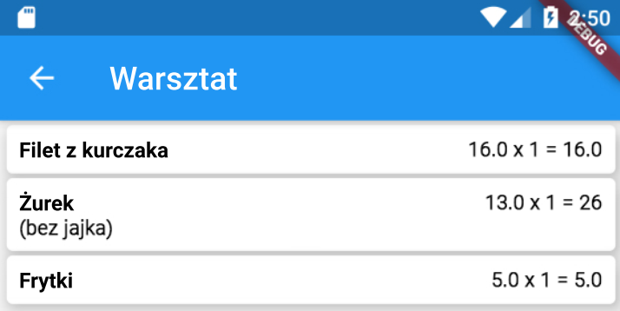
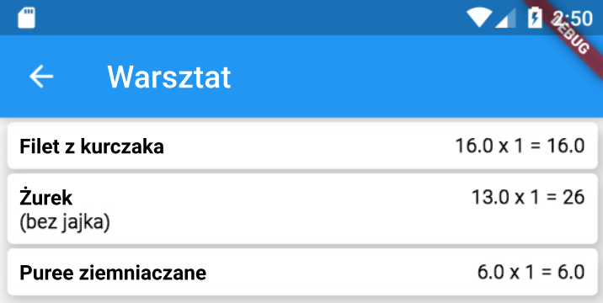
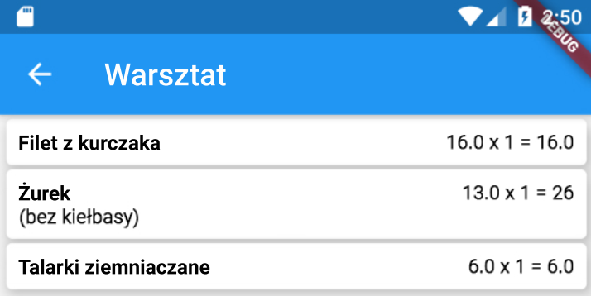

Slide 18
Dalszy rozwój
Usprawnienie OCR
Powiadomienia
Propozycje zamawiania posiłków

Slide 19
Prezentacja systemu
KONIEC

